Slide 1
TDTU • KHOA CÔNG NGHỆ THÔNG TIN • BÁO CÁO SEMINAR SOA
Firebase Auth
with Microservices
& Stateless JWT
Triển khai Identity Provider và Xác thực Token Đa Nền tảng (Spring Boot • FastAPI • NodeJS)
Nhóm thuyết trình Seminar

Slide 2
🔒
Khâu xác thực Microservices thô sơ?
Kiểm thử và xác thực thủ công là một ý tưởng tệ hại khi hệ thống có hàng chục microservices. Việc quản lý session lưu trên RAM từng server hay tự băm mật khẩu trong database ngốn rất nhiều thời gian và tiềm ẩn lỗ hổng bảo mật nghiêm trọng.
Chưa kể việc thiếu tính tự động hóa và chuẩn Stateless Token cũng gây khó dễ cho việc mở rộng hệ thống (scale ngang) và kết nối an toàn đa nền tảng (Web, Mobile, External Services).

Slide 3
⚡
Giải pháp
IDENTITY-AS-A-SERVICE (IDaaS)
Firebase Authentication • Google Cloud
Stateless RS256 JWT Token

Slide 4
IDENTITY PROVIDER & CLIENT SDK
- Là mô hình tách biệt hoàn toàn việc quản lý danh tính người dùng (Identity) ra khỏi logic nghiệp vụ (Business Logic) của các dịch vụ trong kiến trúc hướng dịch vụ SOA.
Vai trò cốt lõi:
• Ủy quyền bảo mật cho Google Cloud (Mật khẩu, chống brute-force, OAuth Google/Email).
• Cấp phát vé số định danh duy nhất (Firebase ID Token) dùng chung cho toàn bộ hệ thống.
01 Đăng nhập
Giao diện React Client
User nhập email/pass hoặc chọn Google OAuth
02 Google Auth
Google Identity Platform
Google kiểm tra danh tính và ký số RS256
03 Nhận ID Token
Stateless JWT Token
Client lưu token RAM sống 1h gửi kèm request

Slide 5
STATELESS JWT & CREDENTIALS
- Token JWT chứa sẵn thông tin định danh (User ID, Email, Expiry) được ký số bảo mật, giúp Microservices xác thực ngay lập tức mà không cần truy vấn Session Database.
Nguyên lý ở đây là tách biệt cấu hình công khai (Client) ra khỏi khóa bí mật quản trị (Server).
💻 Frontend Configuration (.env)
• apiKey, authDomain, projectId, appId
• Dùng để khởi tạo Firebase Client SDK trên Web React
• ĐẶC TÍNH: Là Public Key an toàn, được phép nhúng trên trình duyệt người dùng.
🔑 Backend Private Key (serviceAccountKey.json)
• private_key, client_email, project_id
• Cấp quyền Admin tối cao cho Spring Boot, FastAPI, NodeJS
• BẢO MẬT: BẮT BUỘC giấu kín, thêm vào .gitignore, TUYỆT ĐỐI KHÔNG commit lên GitHub!

Slide 6
LOCAL JWT VERIFICATION (RS256)
Cơ chế xác thực cục bộ không gọi mạng (Zero Network Latency):
• Google ký Token bằng Private Key bí mật (RS256).
• Google công khai chùm Public Keys (JWKS) trên Internet.
• Backend Admin SDK tự động tải và cache Public Keys trong RAM.
• Khi có request đến, Backend giải mã toán học RSA ngay trong RAM trong < 1ms, hoàn toàn Offline, không phụ thuộc mạng.
// 1. Trích xuất Bearer Token từ Header
String token = request.getHeader("Authorization")
.replace("Bearer ", "");
// 2. Verify chữ ký RSA qua Google Public Keys
FirebaseToken decoded = FirebaseAuth.getInstance()
.verifyIdToken(token);
// 3. Tiêm định danh vào Spring Security
SecurityContextHolder.getContext()
.setAuthentication(new AuthToken(decoded));

Slide 7
POLYGLOT MICROSERVICES INTEGRATION
- Tính trung lập công nghệ (Technology Agnostic) của SOA: Cùng một ID Token do Firebase cấp, được tích hợp bảo vệ đồng thời cho cả 3 Backend: Java Spring Boot, Python FastAPI và NodeJS Express.
- Filter đóng vai trò là cửa ngõ kiểm soát an ninh trước khi request chạm tới Business Controller.
✅ Hợp Lệ: 200 OK
(Cho phép truy cập)
Client Request
Gửi HTTP kèm
Bearer Token
Security Filter
Bóc tách Header
& Verify RS256
Token Hợp Lệ?
Kiểm tra chữ ký
& hạn dùng exp
❌ Sai Lệch: 401/403
(Chặn ngay lập tức)

Slide 8
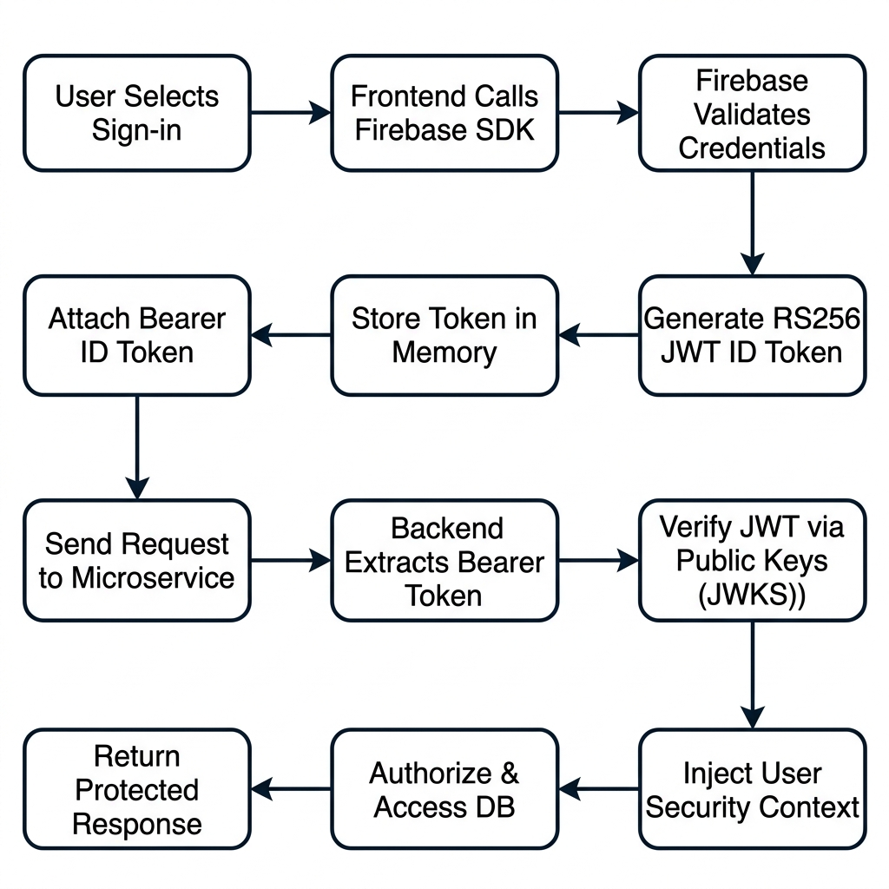
ARCHITECTURE DESIGN & WORKFLOW

Slide 9
AUTOMATED CI/CD PIPELINE & DEPLOYMENT
Tự động hóa hoàn toàn quy trình đóng gói & triển khai ứng dụng lên CDN toàn cầu của Google qua GitHub Actions
1. Git Push Code
Developer đẩy code mới
lên nhánh main GitHub
2. Actions Trigger
GitHub lắng nghe push event,
bật Ubuntu Runner ảo
3. Automated Build
Cài đặt npm ci, nạp secrets
và đóng gói npm run build
4. Firebase Deploy
Service Account đẩy dist/
lên CDN toàn cầu live
➔
➔
➔
🔄 Continuous Delivery
Đảm bảo frontend luôn tích hợp tức thời với hệ thống Microservices backend.
⚡ Zero Downtime
Triển khai phiên bản ổn định toàn cầu mà không làm gián đoạn người dùng.
🛡️ Tách Biệt Quản Trị
Loại bỏ hoàn toàn rủi ro deploy thủ công từ localhost, chuẩn hóa quy trình công nghiệp.

Slide 10
CI/CD THỰC CHIẾN: FAIL-SAFE & ZERO-DOWNTIME ROLLBACK
Kiểm chứng 3 kịch bản vận hành thực tế & khả năng tự bảo vệ của hạ tầng Cloud
🟢 1. Happy Path
• Developer commit code đúng lên nhánh main.
• GitHub Runner nạp 8 Secrets mã hóa AES-256.
• npm run build pass -> Deploy lên CDN Firebase.
• Kết quả: Web toàn cầu cập nhật tức thì trong ~1 phút.
🟡 2. Runtime Error
• Code sai logic (VD: biến chưa khai báo).
• npm run build vẫn pass do đúng cú pháp đóng gói.
• Lên Web bị MÀN HÌNH TRẮNG (F12 Console báo đỏ).
• Bài học: Cần bổ sung Automated Tests & TypeScript.
🔴 3. Build Fail-Safe
• Code vỡ biên dịch (VD: import file không tồn tại).
• npm run build báo đỏ ❌ -> CI/CD NGẮT NGAY LẬP TỨC!
• Bước Deploy bị hủy (Skipped) -> Code độc bị chặn đứng.
• Web VẪN HOẠT ĐỘNG 100%: CDN giữ nguyên bản cũ ổn định.
🔍 QUẢN LÝ PHIÊN BẢN TRÊN FIREBASE CONSOLE & ROLLBACK 1-CLICK
Mỗi lần deploy được lưu thành 1 snapshot độc lập trên Firebase Console. Nếu một phiên bản gặp sự cố logic bất ngờ, DevOps engineer chỉ cần bấm nút 'Rollback' trên Console để khôi phục bản cũ an toàn trong chưa đầy 1 giây mà không cần build lại mã nguồn!

Slide 11
CROSS-SYSTEM INTEGRATION: FEDERATED SINGLE SIGN-ON
Tích hợp 2 hệ sinh thái độc lập: Firebase Cloud-Native (Stateless) vs Google OAuth 2.0 (Stateful SQL Server)
🔵 HỆ THỐNG 1: FIREBASE CLOUD-NATIVE
Dự án của bạn: Lê Phú & Vũ Giang Huy
• Mô hình: Identity-as-a-Service (IDaaS) hoàn toàn trên Cloud.
• Cơ sở dữ liệu: Stateless — Không cần Database lưu User/Password.
• Xác thực Token: ID Token JWT ký số thuật toán RS256.
• Hiệu năng: Giải mã Offline tại RAM < 1ms qua Public Keys (JWKS).
• Phân quyền: Firebase Custom Claims gắn trực tiếp trong Token.
🟢 HỆ THỐNG 2: GOOGLE OAUTH 2.0 & SQL SERVER
Dự án của Quân (soa-auth-system)
• Mô hình: Spring Boot Security + OAuth 2.0 lưu Database riêng.
• Cơ sở dữ liệu: Stateful — Lưu hồ sơ User trong SQL Server 2022 / H2.
• Xác thực Token: Custom JWT do Backend tự ký bằng HMAC-SHA384.
• Hiệu năng: Quản lý phiên Session, Blacklist Token và Refresh Token.
• Phân quyền: Phân quyền động (ROLE_PERSONAL / ROLE_STUDENT).
🌟 ĐIỂM HỘI TỤ SOA: 1 CLICK GOOGLE -> 2 TOKEN -> 2 BACKEND -> 2 DATABASE
Người dùng chỉ đăng nhập 1 lần duy nhất bằng Google trên giao diện Web. Hệ thống tự động phân phối danh tính đến cả 2 Backend, cấp 2 Token JWT riêng biệt và ghi dữ liệu đồng thời vào 2 Database mà không cần nhập lại mật khẩu!

Slide 12
TẠI SAO CODE CŨ CỦA QUÂN THẤT BẠI? & GIẢI PHÁP
Giải quyết bài toán xung đột cơ chế xác thực giữa OAuth 2.0 Authorization Code Grant và Firebase Popup SDK
❌ 1. Lệch Luồng Grant Type
• Code cũ của Quân dùng Authorization Code Grant (bắt buộc redirect toàn trang để lấy mã code).
• Firebase Frontend dùng Popup SDK: Xác thực xong tại Client, HOÀN TOÀN KHÔNG CÓ mã code nào để gửi về callback!
❌ 2. Token Firebase Lệch Issuer
• Token Firebase do securetoken.google.com/<project> ký số.
• Backend của Quân không cài Firebase Admin SDK và không có private key dự án Firebase -> Lỗi Invalid Signature ngay!
❌ 3. Thiếu API Tiếp Nhận
• Controller cũ của Quân chỉ có endpoint nhận code (/google/callback).
• Hoàn toàn thiếu endpoint nhận Token đã xác thực từ Client bên thứ ba.
💡 GIẢI PHÁP ĐỘT PHÁ: FEDERATED IDENTITY TOKEN EXCHANGE
1. Phía Frontend: Trích xuất thêm credential.idToken (Google ID Token gốc do chính Google ký bằng RS256).
2. Phía Backend Quân: Mở endpoint mới POST /api/auth/google/firebase-token nhận idToken.
3. Xác thực bằng GoogleIdTokenVerifier: Backend Quân tự verify chữ ký RS256 với Google Public Keys (JWKS).
4. Tự động lưu Database & Cấp JWT: Tận dụng hàm processGoogleUserInfo lưu user vào DB và cấp JWT riêng (HMAC-384).

Slide 13
SO SÁNH CODE TRỰC QUAN: BEFORE VS AFTER
Minh họa chi tiết các đoạn mã nguồn đã tinh chỉnh trên cả Frontend và Backend
💻 FRONTEND: GoogleSignIn.jsx
// ❌ TRƯỚC: Chỉ lấy Token nội bộ Firebase
const result = await signInWithPopup(auth, provider);
const fbToken = await result.user.getIdToken();
navigate('/dashboard');
// ✅ SAU: Trích xuất thêm Google ID Token thật
const result = await signInWithPopup(auth, provider);
const cred = GoogleAuthProvider
.credentialFromResult(result);
if (cred?.idToken) {
// Gửi sang Quân qua endpoint mới (chạy ngầm)
syncToOAuth2Backend(cred.idToken);
}
navigate('/dashboard');
⚙️ BACKEND QUÂN: AuthController & AuthService
// ❌ TRƯỚC: Chỉ nhận code qua Callback URL
@GetMapping("/google/callback")
public void callback(@RequestParam("code") String code) {
// Bắt buộc phải có code đổi từ Google redirect
}
// ✅ SAU: Mở API nhận Token & verify Google JWKS
@PostMapping("/google/firebase-token")
public ResponseEntity<?> login(@RequestBody Map body) {
String idToken = body.get("idToken");
// 1. Verify chữ ký RS256 bằng GoogleIdTokenVerifier
GoogleIdToken token = verifier.verify(idToken);
// 2. Tự động lưu DB & cấp JWT riêng (HMAC-384)
return processGoogleUserInfo(token.getPayload());
}

